Slide 1



Modelo de Repasse do BNDES
Classificação: Documento Controlado Unidade Gestora: ADIG

Slide 2










Modelo Indireto BNDES
Modelo Indireto
Capilaridade
Modelo internacionalmente consagrado, utilizado por relevantes bancos de desenvolvimento:
As operações de repasse do BNDES são realizadas por meio de mais de 50 parceiros de diferentes perfis:
Neutralidade
Bancos comerciais
públicos e privados
O BNDES, por não competir com seus Agentes Financeiros, executa política pública atuando de forma neutra no repasse de recursos.
Bancos de desenvolvimento
Agentes Financeiros
Agências de fomento
Cooperativas de crédito
Modelo Plug and Play
Bancos de cooperativas
Temos capacidade para lançamento de novos produtos ou adequação dos produtos existentes com alto alcance em curto espaço de tempo.
Bancos de montadoras
Clientes

Slide 3
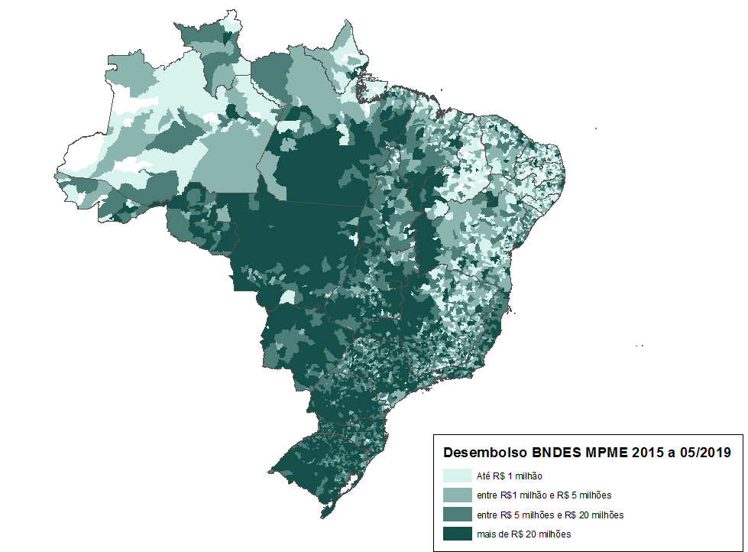
Modelo Indireto BNDES: capilaridade
O BNDES hoje está presente em praticamente todos os municípios do Brasil, contribuindo para a pulverização e democratização do crédito.
Distribuição dos desembolsos MPME
Coordenação do Crédito
97% dos Municípios contemplados
O BNDES desenvolveu expertise na pulverização do crédito, principalmente no crédito direcionado contribuindo para a operacionalização das Políticas Públicas.
Integração sistêmica com agentes repassadores e ministérios;
Interlocução com agentes de mercado – associações, representantes setoriais;
Conformidade e monitoramento das operações.
5.380
(2015 a 2019)
Total de municípios no Brasil: 5.570

Slide 4
Modelo Indireto BNDES: grandes números (em R$ bilhões)
Em 2018:
316.670 operações aprovadas pelo BNDES;
Desembolso superior a R$ 33,2 bilhões
Ticket Médio de R$ 104.841

Slide 5
Modelo Indireto BNDES: baixo nível de concentração bancária
O BNDES exerce importante papel na desconcentração bancária e na pulverização do crédito
Sistema Financeiro Nacional
Operações Indiretas BNDES
Fonte: Relatório de Estabilidade Financeira – Bacen (abril/2018). Anexo estatístico, aba RC4
Série de “operações de crédito” na posição de dezembro de cada ano. Participação acumulada dos quatro maiores do mercado
Série Repasse BNDES: Participação dos quatro maiores agentes financeiros no total aprovado pela Área em cada ano

Slide 6


BNDES Online
BNDES Online: busca por excelência operacional
O BNDES Online redesenhou e digitalizou processos de concessão de crédito, passando a aprovar operações indiretas na plataforma em tempo real
Aprovação máquina a máquina e convergência para plataforma única
Ganhos para todos os atores
39 agentes financeiros conectados
BNDES Online em números
Bancos Privados Comerciais
Bancos Públicos Comerciais
Redução dos custos de transação
Maior compliance
Maior segurança nas transações
Diminuição da burocracia dentro de uma filosofia de paperless
Diminuição dos custos de manutenção dos sistemas através da integração de processos e bases
Bancos de Desenvolvimento
Agências de
Fomento
Desde Julho de 2017 já foram aprovadas mais de 190 mil operações em um total de R$ 17 bilhões e 30 mil novos clientes
Cooperativas de Crédito
Bancos de Montadoras
Notes:
Scania e Safra BM não estão operando máquina a máquina

Slide 7
Modelo Indireto no crédito rural: entrada do Plano Safra 19/20
01/julho: Publicação das Resoluções do CMN no Diário Oficial da União
04/julho: Publicação da portaria nº 328 no Diário Oficial da União pelo Ministério da Fazenda
05/julho: Circulares do BNDES emitidas
10/julho: Abertura pelo BNDES do protocolo dos pedidos de financiamento aos Agentes Financeiros às 8:00 a.m.
10/julho: Primeiras operações aprovadas pelo BNDES (R$ 150 milhões)
Notes:
Comentar banheiro

Slide 8
Benefícios do Modelo Indireto BNDES
O modelo de distribuição do BNDES contribui para redução de custos, descentralização das operações e uma maior efetividade na distribuição dos recursos. Temos capacidade de adaptação de nossos sistema de forma a operacionalizar rapidamente novas modalidade de repasse.
Benefícios
Governança: melhores práticas de gestão com processo controlado por diversos órgãos fiscalizadores;
Neutralidade: histórico de relação de parceria com os diversos Agentes Financeiros;
Rastreabilidade: alta capacidade de monitoramento das operações de crédito;
Big Data: arquivamento digital de todo o processo de concessão e liberação do crédito;

Slide 9

Benefícios do Modelo Indireto BNDES
Benefícios
Contrato único de abertura de crédito com os Agentes Financeiros. Assim, existe maior fluidez no processo, sendo a relação normatizada por Circulares do BNDES. Desta forma, não há necessidade de contratação anual com cada Agente Financeiro;
O BNDES tem uma visão de carteira das operações indiretas para precificação do risco de crédito, tendo um valor único, atualmente em 0,15% a.a., para todos os Agentes Financeiros. Assim, existe uma importante contribuição para descentralização bancária. Não há distinção de taxa por Agente Financeiro;
Temos uma ampla rede de Agentes Financeiros habilitados, conectados e adaptados em nossas ferramentas de TI e fluxo de processos;
Todas as operações serão realizadas no Sistema BNDES Online, no conceito máquina-a-máquina, permitindo a conexão automática com bases de dados, sendo adaptáveis às diferentes exigências da modalidade de crédito (exemplos: lista de trabalho escravo e certificado FGTS). Portanto, reduzimos os custos inerentes da verificação pelos Agentes Financeiros e garantimos compliance na utilização dos recursos;

Slide 10
FGI - Fundo Garantidor para Investimentos
Classificação: Documento Controlado Unidade Gestora: AST/DEPOG

Slide 11
FGI - Aspectos gerais
O que é e quando surgiu
O FGI é um fundo garantidor de risco de crédito gerido pelo BNDES
Constituição em 2009 com início de operação em 2010
Objetivo
Ampliar o acesso a crédito, complementando as garantias oferecidas pelos tomadores junto aos bancos
Características básicas
Natureza privada
CNPJ e patrimônio próprios
Autonomia financeira
Responsabilidade limitada às cotas subscritas
Base normativa: Leis 12.087/09 e 13.043/14 e Circular BC 3.809/16
A garantia oferecida não isenta o tomador de suas obrigações financeiras
Público Alvo?
MPMEs - até R$ 300 MM Receita Operacional Bruta/ano
Empreendedor individual
Caminhoneiros autônomos

Slide 12










Racional e benchmark internacional
Saldo de garantias a MPME / PIB
ano-base 2016
Assimetria informacional no mercado de crédito a MPME é crítica (US$ 1 trillion gap)*
No Brasil, a falta de garantias é consistentemente apontada como um dos principais fatores de dificuldade no acesso a crédito produtivo. **
Internacionalmente, apoio do setor público é amplo, com diferentes modelos.
* Fonte: Banco Mundial. ** Fonte: Sebrae.
CGCs
Kodit
Cofidis
SGMs
Fogape
FNG
BDC
BPI
SBA
BRA
Fonte: Adaptado de Red Iberoamericana de Garantias - REGAR

Slide 13
Patrimônio e Governança
Patrimônio (31.07.2019)
Governança
Cotas
ABGF
Assembleia de Cotistas
BNDES
Auditoria independente (atual KPMG)
27 agentes financeiros
Administrador (BNDES)
Valorização das Cotas (ago/09 a jul/19)
+ 106,2%
Consultoria atuarial (atual Deloitte)
Patrimônio Líquido
R$ 1,2 bilhão
Gestão dos ativos
Gestão das garantias
Gestora do FI (atual BB DTVM)
Credit Score (atual SERASA)
Garantias ativas
R$ 2,8 bilhões
Lastro
99% aplicado em títulos públicos federais

Slide 14











Modelo operacional
2. Solicita a garantia de parte do risco do crédito
Habilitação de bancos operadores
Avaliação de risco e precificação
Normatização/sistemas
Processamento de coberturas
Acompanhamento dos bancos operadores
1. Solicita financiamento
Tomador do crédito
4. Libera recursos
3. Cobra Encargo pela garantia
Agente Financeiro habilitado
Alinhamento de interesses mediante compartilhamento de risco
Desempenho - Período de 2010 a julho de 2019
Financiamentos e Garantias
> 74%
para linhas de investimento
Financiamentos garantidos
Operações
R$ 7,7 bilhões
37.525 operações realizadas
> 5 anos
prazo total médio
Valores garantidos
R$ 5,5 bilhões
Porte
Acesso
Alavancagem
90% das operações garantidas foram com autônomos, empreendedores individuais e micro e pequenas empresas
61% dos tomadores em operações garantidas no repasse nunca haviam acessado crédito do BNDES
Cada R$ 1 aportado pela União alavancou cerca de R$ 20 em alocação produtiva

Slide 15
Benefícios do modelo
Alavancagem: com volume limitado de recursos o modelo permite grau de alavancagem expressivo
Governança: fundo de natureza privada, com segregação patrimonial e atuação do gestor fiscalizada pelos cotistas
Gestão de riscos: alinhamento de interesses por meio de compartilhamento do risco com o Agente Financeiro e acompanhamento do gestor; modelo de precificação proprietário
Liquidez da garantia: patrimônio segregado e pagamento on first demand
Acesso ao crédito com sustentabilidade: permite que os Agentes Financeiros ampliem a oferta de crédito por meio da mitigação do risco e economia de capital regulatório e o Fundo mantém autosustentabilidade com mecanismos de gestão de riscos e investimentos

Slide 16





Portal BNDES
www.bndes.gov.br
Atendimento Empresarial
0800 702 6337
Chamadas internacionais
+55 21 2172 6337
Ouvidoria
0800 702 6307
www.bndes.gov.br/ouvidoria
Fale Conosco
www.bndes.gov.br/faleconosco
facebook.com/bndes.imprensa
twitter.com/bndes_imprensa
youtube.com/bndesgovbr
slideshare.net/bndes
Obrigado.

